Slide 1

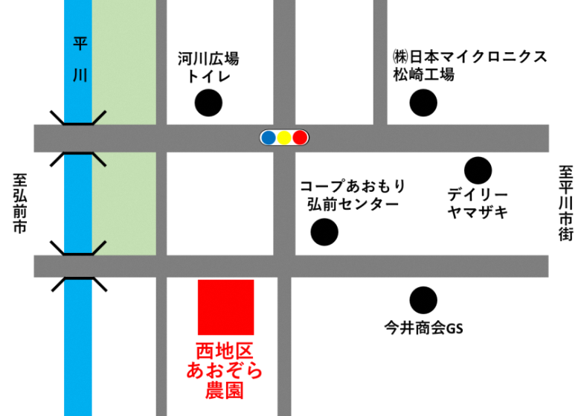


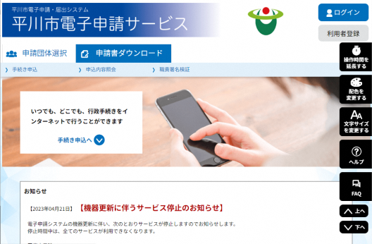
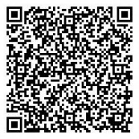
農業初心者大歓迎！
回 覧
「西地区あおぞら農園」の利用者募集！
松崎小学校区で活動する地域運営組織「一般社団法人平川市西地区まちづくり委員会」では、農業に興味がある方を対象に、「西地区あおぞら農園」を開園します。
初めて野菜などの栽培に挑戦する初心者の方も大歓迎です。
開園場所や貸出条件などは次のとおりとなっていますので、利用を希望する方はぜひお申し込みください。
■西地区あおぞら農園について
場 所
苗生松川崎地内
貸出期間
５月１日～11月30日の７か月間
区 画
１区画あたり3.6ｍ×8.0ｍ(28.8㎡)の全15区画
※１人あたり最大２区画まで利用可能です。
主な貸出条件
・借り受ける方が農業者でないこと
・営利を目的とした作物栽培でないこと
金 額
１区画あたり5,000円
西地区あおぞら農園の場所
栽培できる作物の例
野菜
じゃがいも、さつまいも、なす、きゅうり、トマト、ピーマン、キャベツ、レタス、
人参、大根等
草花
あさがお、ひまわり、
コスモス、パンジー等
上記に記載のない作物を栽培したい場合は、事前にご相談ください。
■お申し込み方法と受付期間
申込方法
次のいずれかの方法でお申し込みください。
①「平川市電子申請サービス」による申請
②指定の様式に必要事項を記入し、市役所政策推進課へ提出
様式は平川市HPからダウンロードするか、市役所政策推進課
窓口で配布しています。
受付期間（期間延長しました！）
３月18日（月）～4月19日（金）（②は土日祝日を除く）
その他、貸出条件などの詳細については、市役所政策推進課まで
お問い合わせください。
※区画数を上回る応募があった場合は抽選となります。
このQRコードを読み込むと
「平川市電子申請サービス」の
申込ページへアクセスします。
実施主体及びお問合せについて
【実施主体】一般社団法人平川市西地区まちづくり委員会
【お問合せ】平川市役所 政策推進課 政策推進係
代表TEL：0172-44-1111（内線1535） 直通TEL：0172-55-5737

